Slide 1
敏捷SDLC沙盘游戏
敏捷SDLC（软件开发生命周期）沙盘游戏 预计时长200分钟

Slide 2
讲师简介
Steven, 研究生阶段研究方向为IT项目管理，2009年获得PMP认证，曾在华为、IBM等企业从事软件项目研发和管理多年，熟悉传统项目管理及敏捷项目管理，有较丰富的敏捷转型及敏捷教练经验。

Slide 3

分组
制作名牌
制定组名
设计LOGO
设计口号
李白

Slide 4
游戏目标
了解SDLC中各个角色工作的重要性
理解SDLC计划的重要性
理解SDLC质量的重要性
理解SDLC风险管理的重要性
理解SDLC度量的重要性

Slide 5
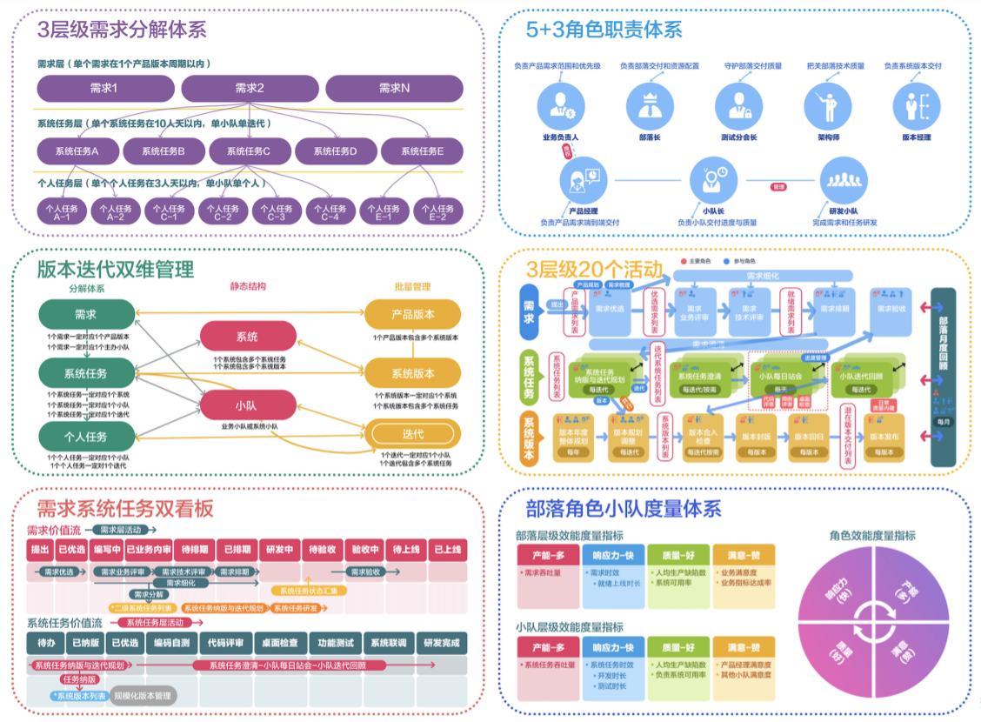
角色介绍
小组角色 | 活动 | 工具
组长 | 帮助团队持续改进，以又好又快的工作，保护团队不受干扰。 | 沙盘过程表，计划日历表
产品经理 | 对团队对外交付的价值负责。定义或分析需求、需求优先级、验收标准 | 计划日历表，刻度尺
开发、测试 | 完成产品的开发及测试 | 沙盘过程表，计划日历表
MC | 负责计划日历中数据记录并配合助教汇总 | 沙盘过程表，计划日历表
CMO | 负责原材料，在制品及成品的管理 | 沙盘过程表，计划日历表
QA | 实施质量保证，协助团队持续改进 | 沙盘过程表，计划日历表、质量活动签名表
版本经理 | 记录并提示沙盘当前所处环节，控制每个环节时间，协助全团队管理版本节奏 | 计时工具，沙盘过程表，计划日历表
小组角色 | 活动 | 工具
业务用户 | 协助需求澄清、完成产品验收，派发产品原材料（A4纸） | 计时工具，沙盘过程表， 刻度尺
助教 | 汇总度量数据、派发风险卡、派发，扣减及统计积分 | 沙盘过程表、度量统计表、风险卡、计划日历表

Slide 6

游戏过程及规则
日期 | 活动 | 描述
周一 | 认领需求 | 1、BA根据周五计划认领需求（制作如右图所示标准帽，具体需求参考产品规格说明），数量不限，但如果不能按计划完成，每少完成一个扣10分 2、第1天组长认领积分100分。
周二 | 需求澄清及开发测试 | 1、BA（产品经理）与团队澄清需求，BA每周二有一次机会与业务用户沟通澄清需求。团队完成开发及测试。 2、开发完成自测并签名，结对评审并签名，测试完成测试并签名，BA完成验收并签名。 3、助教派发风险卡。
周三 | 验收需求 | BA将完成的需求交到业务方验收，业务用户验收完成并签名，对于不合格产品当场销毁。每产生一个不合格产品扣10分。
周四 | 版本回顾 | 组长引导团队总结上个版本的经验教训，提出改进点并记录下来，做为待办事项在下个版本版本回顾时跟进改进情况。
周五 | 制定下个版本计划 | 组长引导团队制定下个版本计划
周六 | 采购 | 组长根据团队要求采购相关商品
周日 | 休息 | 各组伏案休息，不能做其它事情，否则扣10分。

Slide 7
计划日历
星期一 | 星期二 | 星期三 | 星期四 | 星期五 | 星期六 | 星期日
 |  |  | 1启动 改进点： | 2制定计划 计划： 次品： 实际： 在制： | 3采购 奖励： 扣减： 采购： 结余： | 4休息
5认领需求 | 6需求澄清及开发测试 风险： | 7验收 | 8回顾总结 改进点： | 9制定计划 计划： 次品： 实际： 在制： | 10采购 奖励： 扣减： 采购： 结余： | 11休息
12认领需求 | 13需求澄清及开发测试 风险： | 14验收 | 15回顾总结 改进点： | 16制定计划 计划： 次品： 实际： 在制： | 17采购 奖励： 扣减： 采购： 结余： | 18休息
19认领需求 | 20需求澄清及开发测试 风险： | 21验收 | 22回顾总结 改进点： | 23制定计划 计划： 次品： 实际： 在制： | 24采购 奖励： 扣减： 采购： 结余： | 25休息
26认领需求 | 27需求澄清及开发测试 风险： | 28验收 | 29回顾总结 改进点： | 30汇总 计划（总）： 次品（总）： 实际（总）： 在制（总）： | 奖励（总）： 扣减（总）： 采购（总）： 结余（总）：

Slide 8
各组成绩表
组名 | 计划需求 | 完成需求 | 需求误差 | 在制品 | 次品 | 版本产能 | 结余积分 | 完成需求排名 | 结余结分排名

Slide 9
风险卡
当前版本某个开发成员休假
当前版本临时加入新的需求2个
某个生产缺陷需求修复，占用当前版本1个人力
当前版本某个测试成员需要休假
当前版本业务用户休假
有个紧急工单需求支持，占用当前版本1个人力
当前版本需求发生变更（产品规格发生变化）
当前版本需求暂停（取消2个产品制作）
当前版本积分遗失20分
当前版本成品遗失2个

Slide 10

各组总结
各组总结经验教训并分享
总结要点包括不限于计划、质量、风险、产能等。

